Slide 1
課堂操作簡報｜單元 00～04
Windows 11
地端 AI 建置實作
從環境檢查，到 gemma3:4b 的第一段本機對話
Notes:
封面。本份簡報只涵蓋單元 00～04，從 Windows 環境準備到第一次本機模型對話。

Slide 2
課程目標
在自己的電腦上
啟動一套可對話的地端 AI
完成後，瀏覽器會連到 Open WebUI，並由本機的 gemma3:4b 產生回覆。
本份教材範圍：單元 00～04
Windows 11 地端 AI 建置實作
2
Notes:
課程目標：在單元 00～04 完成 Docker、Ollama、Open WebUI 與 gemma3:4b 的基礎串接。

Slide 3
單元 00～04 的操作路線
每一張截圖只處理一個動作，依序完成即可。
00
課前檢查
01
基本觀念
02
安裝環境
Windows、WSL、虛擬化
地端 AI、模型與服務
Docker Desktop + WSL2
03
啟動服務
04
本機對話
Ollama + Open WebUI
gemma3:4b 與第一次回覆
Windows 11 地端 AI 建置實作
3
Notes:
用單元 00～04 說明本次範圍，提醒學生依截圖順序操作。

Slide 4
投影時的閱讀方式
一張截圖，只講一個動作
看位置
↓
先找畫面中的位置，再執行動作，最後核對結果。
畫面不一樣時先停下來，不要連續點選。
做動作
↓
對結果
Windows 11 地端 AI 建置實作
4
Notes:
提醒學生每頁只做一個動作，若畫面不同就停下來核對。

Slide 5
開始前先確認
準備條件
操作原則
Windows 11 電腦
穩定網路
至少 50 GB 可用磁碟空間
可在需要時輸入系統管理員密碼
第一次下載會比較久
終端機執行時不要關閉
錯誤畫面先截圖再處理
完成一頁，再進到下一頁
Windows 11 地端 AI 建置實作
5
Notes:
上課前確認設備、網路、空間與操作權限，並說明等待原則。

Slide 6
單元 00～04 的完成標準
做到這三件事，就完成本次實作。
01
02
03
Docker Engine
Ollama + Open WebUI
gemma3:4b
狀態顯示 running
服務成功啟動
能產生第一段回覆
Windows 11 地端 AI 建置實作
6
Notes:
先展示完成標準，讓學生知道最後要看到的三個結果。

Slide 7
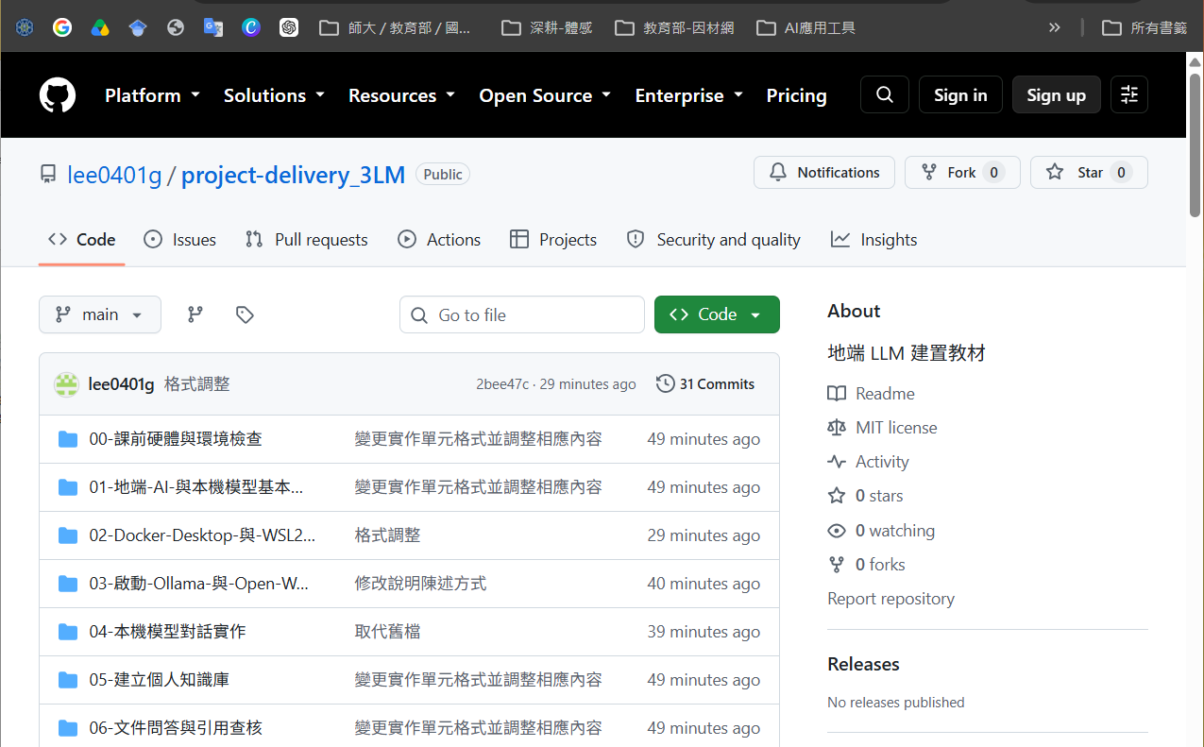
教材下載位置
教材準備 · 01/50
在 GitHub 專案頁確認儲存庫名稱；本次只使用單元 00～04。
7
Notes:
教材下載位置
在 GitHub 專案頁確認儲存庫名稱；本次只使用單元 00～04。
來源：C:\Users\ETLAB_NB_202204\Desktop\repo\project-delivery_3LM\images\螢幕擷取畫面 2026-09-14 130723.png

Slide 8
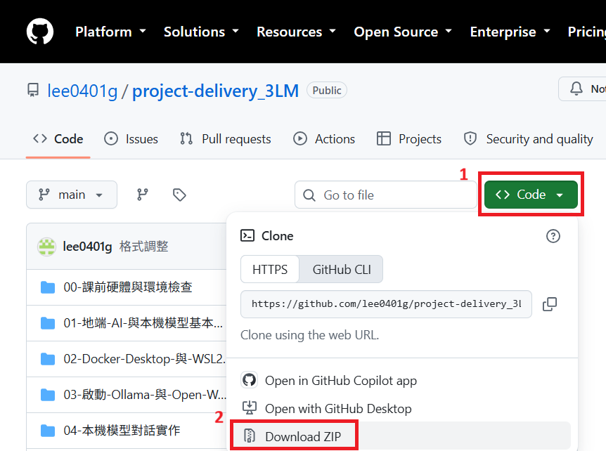
下載 ZIP 教材
教材準備 · 02/50
按 Code，選 Download ZIP，將完整教材下載到電腦。
8
Notes:
下載 ZIP 教材
按 Code，選 Download ZIP，將完整教材下載到電腦。
來源：C:\Users\ETLAB_NB_202204\Desktop\repo\project-delivery_3LM\images\螢幕擷取畫面 2026-09-14 130829.png

Slide 9
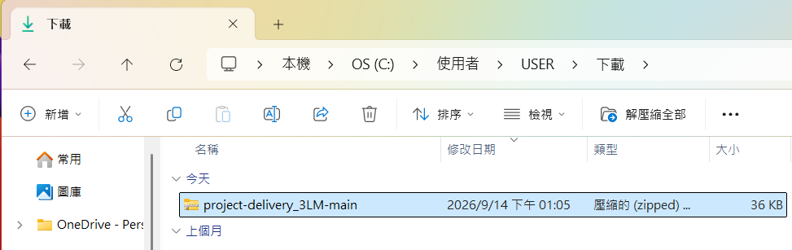
找到教材壓縮檔
教材準備 · 03/50
在下載資料夾選取 project-delivery_3LM-main.zip。
9
Notes:
找到教材壓縮檔
在下載資料夾選取 project-delivery_3LM-main.zip。
來源：C:\Users\ETLAB_NB_202204\Desktop\repo\project-delivery_3LM\images\螢幕擷取畫面 2026-09-14 130930.png

Slide 10
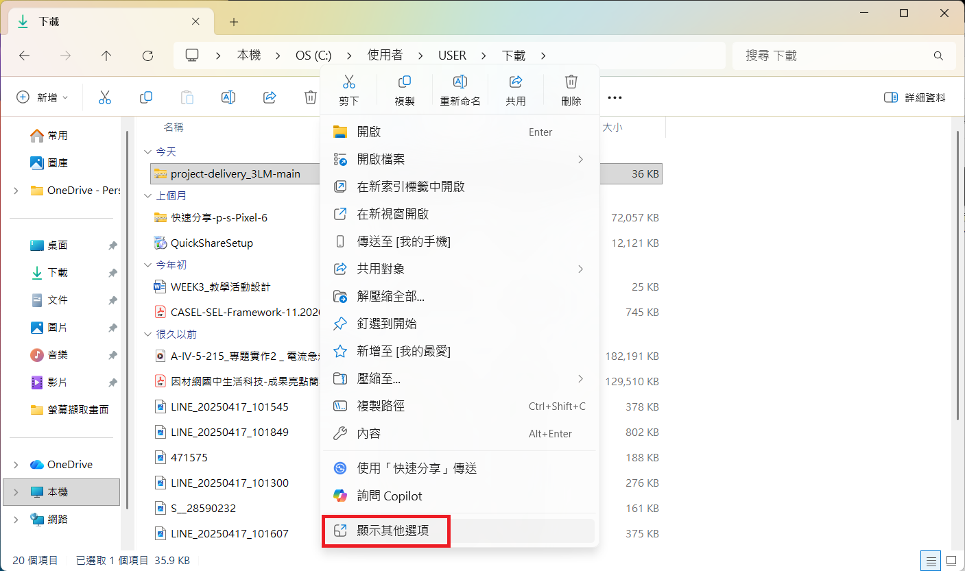
顯示完整右鍵選單
教材準備 · 04/50
Windows 11 先選「顯示其他選項」，才能看到 7-Zip。
10
Notes:
顯示完整右鍵選單
Windows 11 先選「顯示其他選項」，才能看到 7-Zip。
來源：C:\Users\ETLAB_NB_202204\Desktop\repo\project-delivery_3LM\images\螢幕擷取畫面 2026-09-14 130931.png

Slide 11
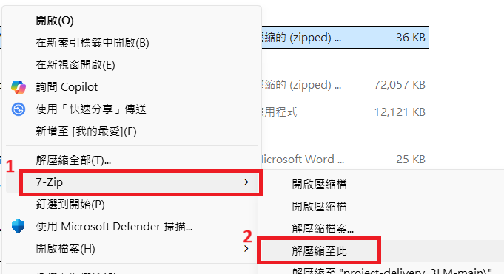
用 7-Zip 解壓縮
教材準備 · 05/50
依序選 7-Zip → 解壓縮至此。
11
Notes:
用 7-Zip 解壓縮
依序選 7-Zip → 解壓縮至此。
來源：C:\Users\ETLAB_NB_202204\Desktop\repo\project-delivery_3LM\images\螢幕擷取畫面 2026-09-14 130932.png

Slide 12
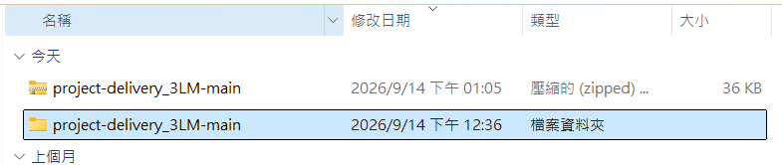
確認資料夾已建立
教材準備 · 06/50
ZIP 旁出現同名資料夾，代表解壓縮完成。
12
Notes:
確認資料夾已建立
ZIP 旁出現同名資料夾，代表解壓縮完成。
來源：C:\Users\ETLAB_NB_202204\Desktop\repo\project-delivery_3LM\images\螢幕擷取畫面 2026-09-14 130933.png

Slide 13
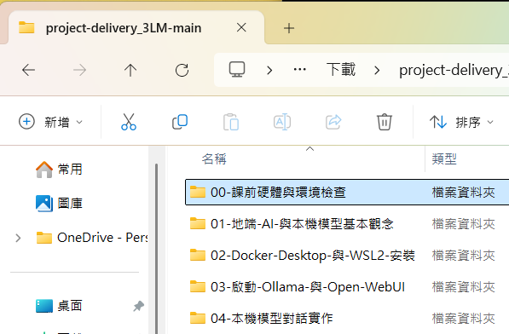
進入教材主資料夾
教材準備 · 07/50
本次依序操作單元 00～04；先從「00-課前硬體與環境檢查」開始。
13
Notes:
進入教材主資料夾
本次依序操作單元 00～04；先從「00-課前硬體與環境檢查」開始。
來源：C:\Users\ETLAB_NB_202204\Desktop\repo\project-delivery_3LM\images\螢幕擷取畫面 2026-09-14 131515.png

Slide 14
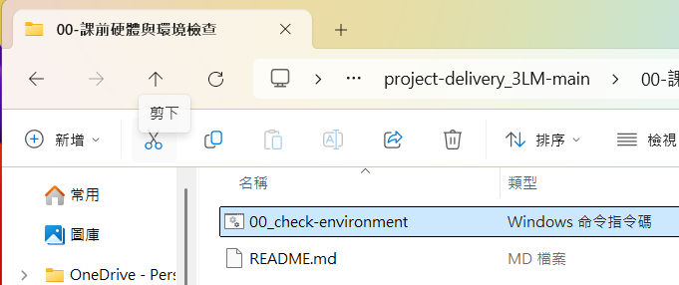
執行環境檢查
環境檢查 · 08/50
在 00 單元中按兩下 00_check-environment。
14
Notes:
執行環境檢查
在 00 單元中按兩下 00_check-environment。
來源：C:\Users\ETLAB_NB_202204\Desktop\repo\project-delivery_3LM\images\螢幕擷取畫面 2026-09-14 131537.png

Slide 15
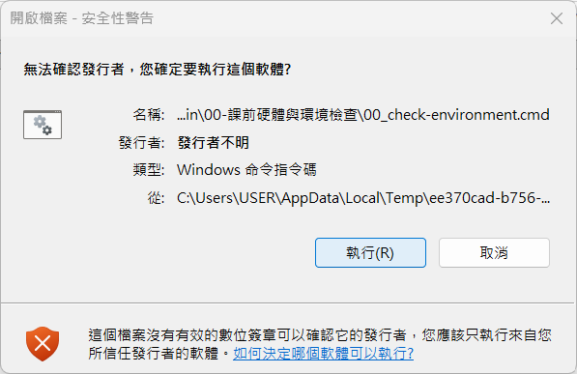
允許安全性警告
環境檢查 · 09/50
確認檔案來自課程教材後，按「執行」。
15
Notes:
允許安全性警告
確認檔案來自課程教材後，按「執行」。
來源：C:\Users\ETLAB_NB_202204\Desktop\repo\project-delivery_3LM\images\螢幕擷取畫面 2026-09-14 131612.png

Slide 16
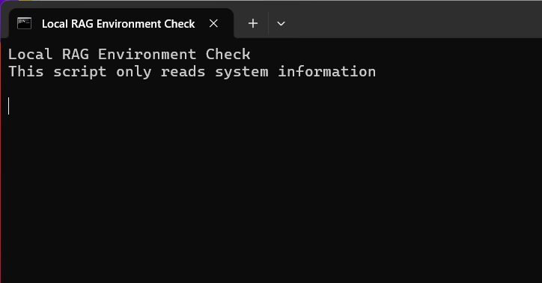
環境檢查啟動
環境檢查 · 10/50
Computer Environment Check
Computer Environment Check
黑色視窗出現後先等待，不要關閉。
16
Notes:
環境檢查啟動
黑色視窗出現後先等待，不要關閉。
來源：C:\Users\ETLAB_NB_202204\Desktop\repo\project-delivery_3LM\images\螢幕擷取畫面 2026-09-14 131626.png

Slide 17
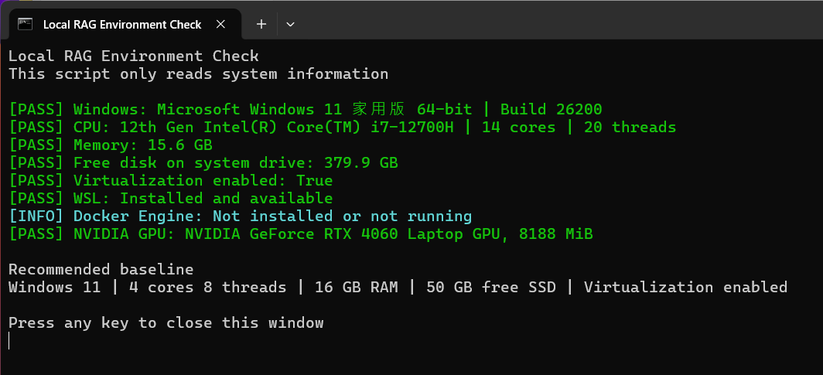
讀懂第一次檢查結果
環境檢查 · 11/50
Computer Environment Check
Computer Environment Check
綠色 PASS 表示符合；Docker 尚未安裝或執行是此階段的正常狀態。
17
Notes:
讀懂第一次檢查結果
綠色 PASS 表示符合；Docker 尚未安裝或執行是此階段的正常狀態。
來源：C:\Users\ETLAB_NB_202204\Desktop\repo\project-delivery_3LM\images\螢幕擷取畫面 2026-09-14 131638.png

Slide 18
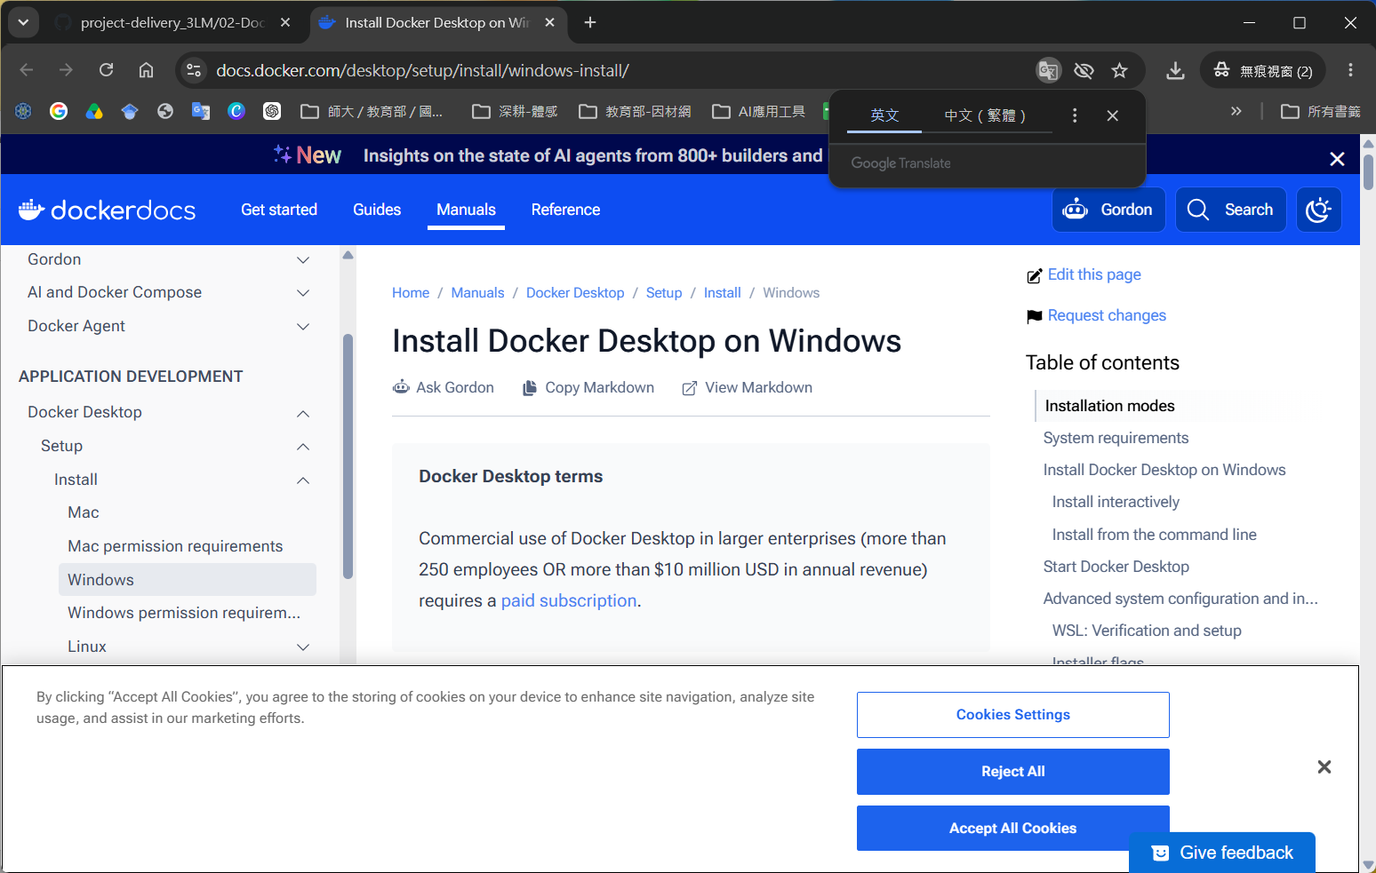
進入 Docker 官方安裝頁
Docker Desktop · 12/50
使用 Docker 官方文件的 Windows 安裝頁。
18
Notes:
進入 Docker 官方安裝頁
使用 Docker 官方文件的 Windows 安裝頁。
來源：C:\Users\ETLAB_NB_202204\Desktop\repo\project-delivery_3LM\images\螢幕擷取畫面 2026-09-14 133328.png

Slide 19
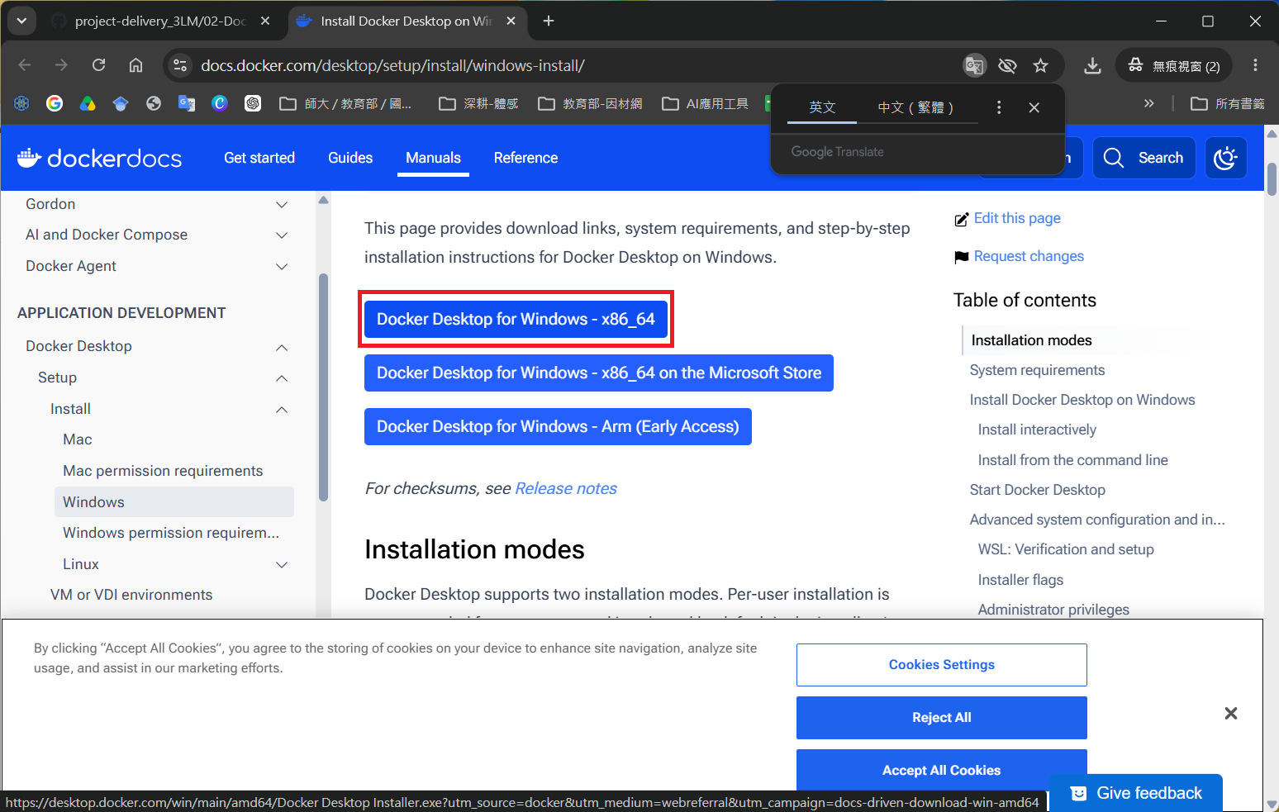
下載 Windows x86_64 安裝程式
Docker Desktop · 13/50
Intel／AMD 一般 Windows 筆電選 x86_64。
19
Notes:
下載 Windows x86_64 安裝程式
Intel／AMD 一般 Windows 筆電選 x86_64。
來源：C:\Users\ETLAB_NB_202204\Desktop\repo\project-delivery_3LM\images\螢幕擷取畫面 2026-09-14 133349.png

Slide 20

關閉安裝文件分頁
Docker Desktop · 14/50
下載已開始後，可關閉文件分頁並查看進度。
20
Notes:
關閉安裝文件分頁
下載已開始後，可關閉文件分頁並查看進度。
來源：C:\Users\ETLAB_NB_202204\Desktop\repo\project-delivery_3LM\images\螢幕擷取畫面 2026-09-14 133437.png

Slide 21
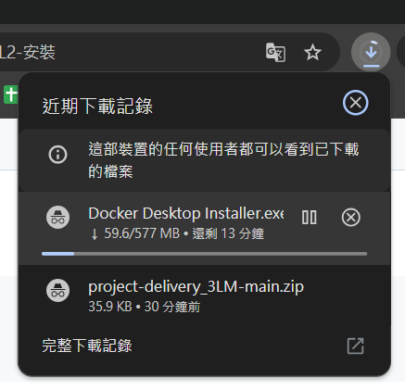
等待安裝程式下載
Docker Desktop · 15/50
操作重點
檔案約 577 MB；等待下載列顯示完成。
畫面不一致時，先停下來核對前一個步驟。
21
Notes:
等待安裝程式下載
檔案約 577 MB；等待下載列顯示完成。
來源：C:\Users\ETLAB_NB_202204\Desktop\repo\project-delivery_3LM\images\螢幕擷取畫面 2026-09-14 133459.png

Slide 22
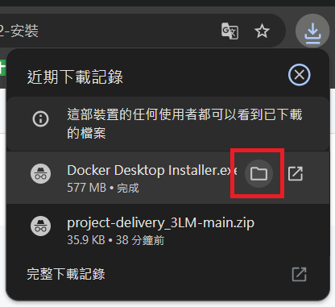
開啟下載位置
Docker Desktop · 16/50
操作重點
下載完成後按資料夾圖示，開啟安裝程式所在位置。
畫面不一致時，先停下來核對前一個步驟。
22
Notes:
開啟下載位置
下載完成後按資料夾圖示，開啟安裝程式所在位置。
來源：C:\Users\ETLAB_NB_202204\Desktop\repo\project-delivery_3LM\images\螢幕擷取畫面 2026-09-14 134336.png

Slide 23
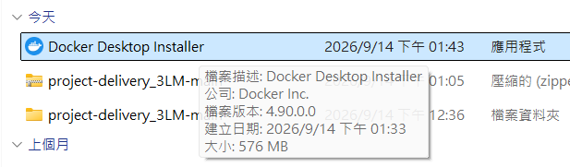
啟動 Docker Desktop Installer
Docker Desktop · 17/50
在下載資料夾按兩下 Docker Desktop Installer。
23
Notes:
啟動 Docker Desktop Installer
在下載資料夾按兩下 Docker Desktop Installer。
來源：C:\Users\ETLAB_NB_202204\Desktop\repo\project-delivery_3LM\images\螢幕擷取畫面 2026-09-14 134403.png

Slide 24
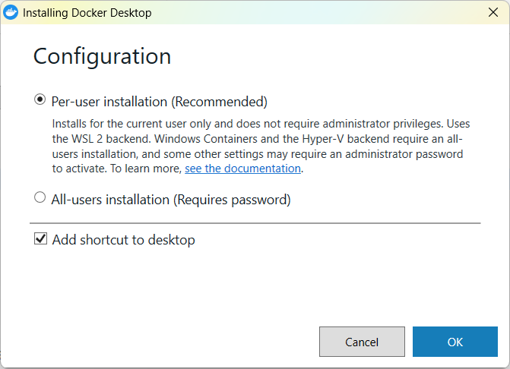
選擇每位使用者安裝
Docker Desktop · 18/50
保留建議的 Per-user installation，按 OK。
24
Notes:
選擇每位使用者安裝
保留建議的 Per-user installation，按 OK。
來源：C:\Users\ETLAB_NB_202204\Desktop\repo\project-delivery_3LM\images\螢幕擷取畫面 2026-09-14 134429.png

Slide 25
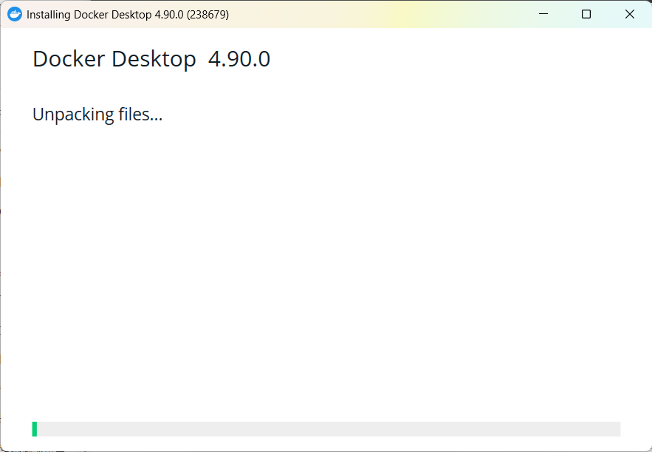
等待解壓縮與安裝
Docker Desktop · 19/50
安裝過程不要關閉視窗。
25
Notes:
等待解壓縮與安裝
安裝過程不要關閉視窗。
來源：C:\Users\ETLAB_NB_202204\Desktop\repo\project-delivery_3LM\images\螢幕擷取畫面 2026-09-14 134436.png

Slide 26
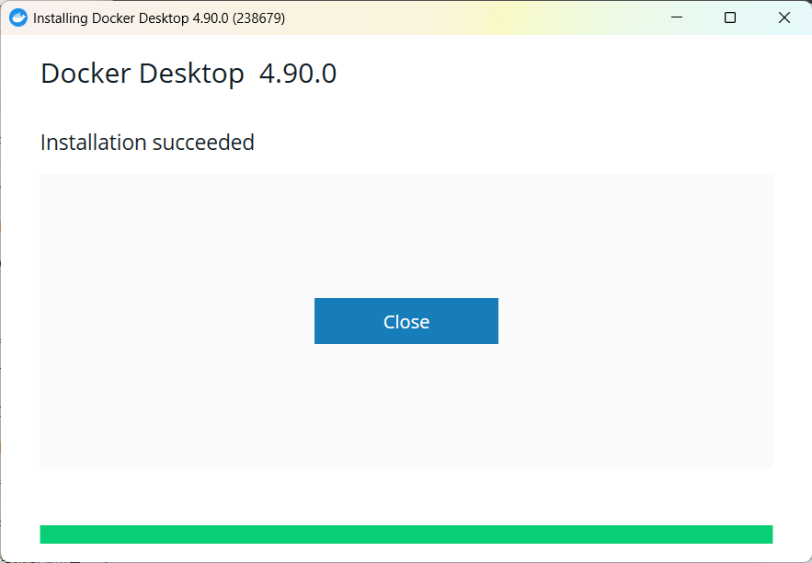
完成 Docker Desktop 安裝
Docker Desktop · 20/50
看到 Installation succeeded 後按 Close。
26
Notes:
完成 Docker Desktop 安裝
看到 Installation succeeded 後按 Close。
來源：C:\Users\ETLAB_NB_202204\Desktop\repo\project-delivery_3LM\images\螢幕擷取畫面 2026-09-14 134457.png

Slide 27
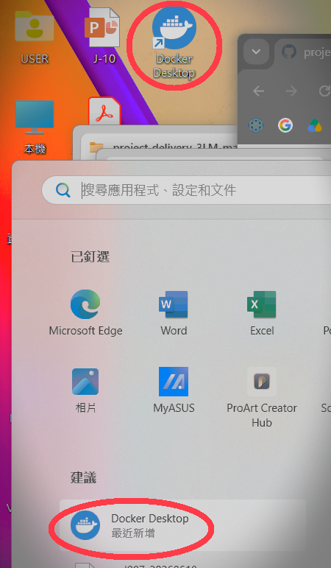
啟動 Docker Desktop
Docker Desktop · 21/50
操作重點
可從桌面捷徑或開始功能表開啟。
畫面不一致時，先停下來核對前一個步驟。
27
Notes:
啟動 Docker Desktop
可從桌面捷徑或開始功能表開啟。
來源：C:\Users\ETLAB_NB_202204\Desktop\repo\project-delivery_3LM\images\螢幕擷取畫面 2026-09-14 134542.png

Slide 28
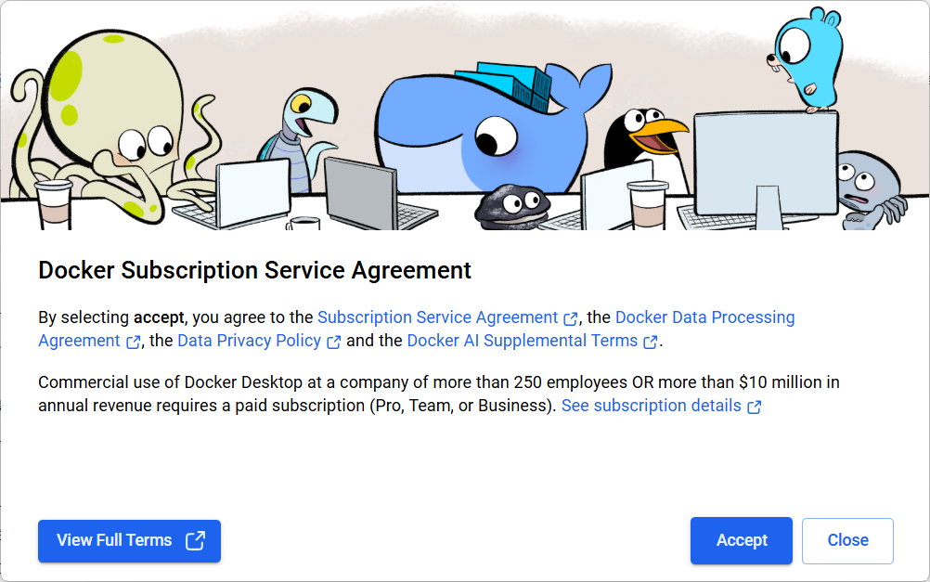
接受服務條款
Docker Desktop · 22/50
閱讀條款後按 Accept；大型企業商用可能需要付費方案。
28
Notes:
接受服務條款
閱讀條款後按 Accept；大型企業商用可能需要付費方案。
來源：C:\Users\ETLAB_NB_202204\Desktop\repo\project-delivery_3LM\images\螢幕擷取畫面 2026-09-14 134601.png

Slide 29
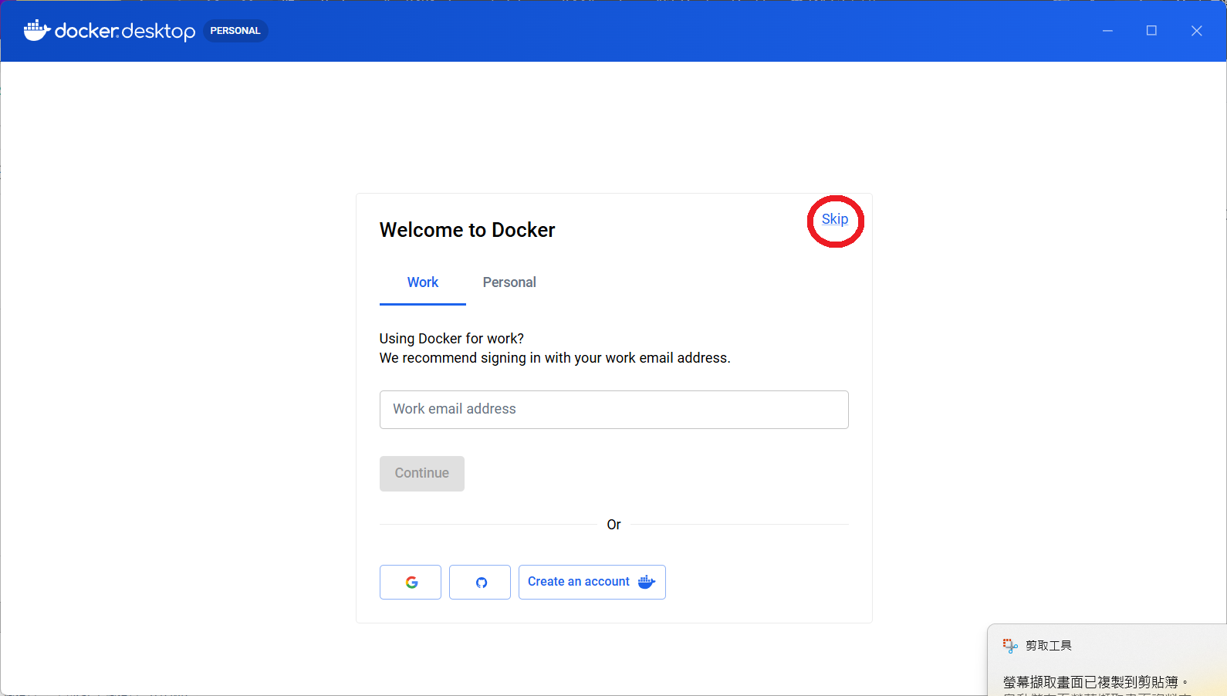
略過登入
Docker Desktop · 23/50
本課以本機操作為主，可先按 Skip。
29
Notes:
略過登入
本課以本機操作為主，可先按 Skip。
來源：C:\Users\ETLAB_NB_202204\Desktop\repo\project-delivery_3LM\images\螢幕擷取畫面 2026-09-14 134607.png

Slide 30
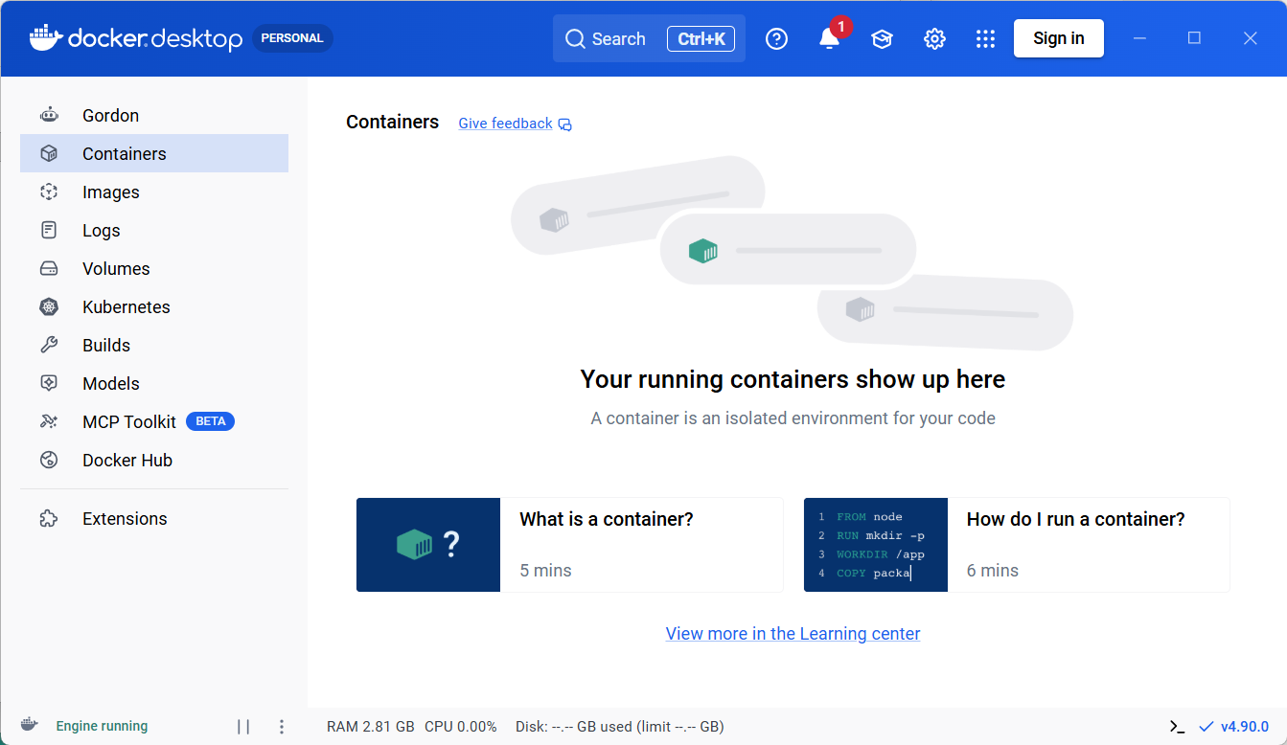
確認 Docker Engine 啟動
Docker Desktop · 24/50
左下角顯示 Engine running，表示 Docker Desktop 已準備完成。
30
Notes:
確認 Docker Engine 啟動
左下角顯示 Engine running，表示 Docker Desktop 已準備完成。
來源：C:\Users\ETLAB_NB_202204\Desktop\repo\project-delivery_3LM\images\螢幕擷取畫面 2026-09-14 134608.png

Slide 31
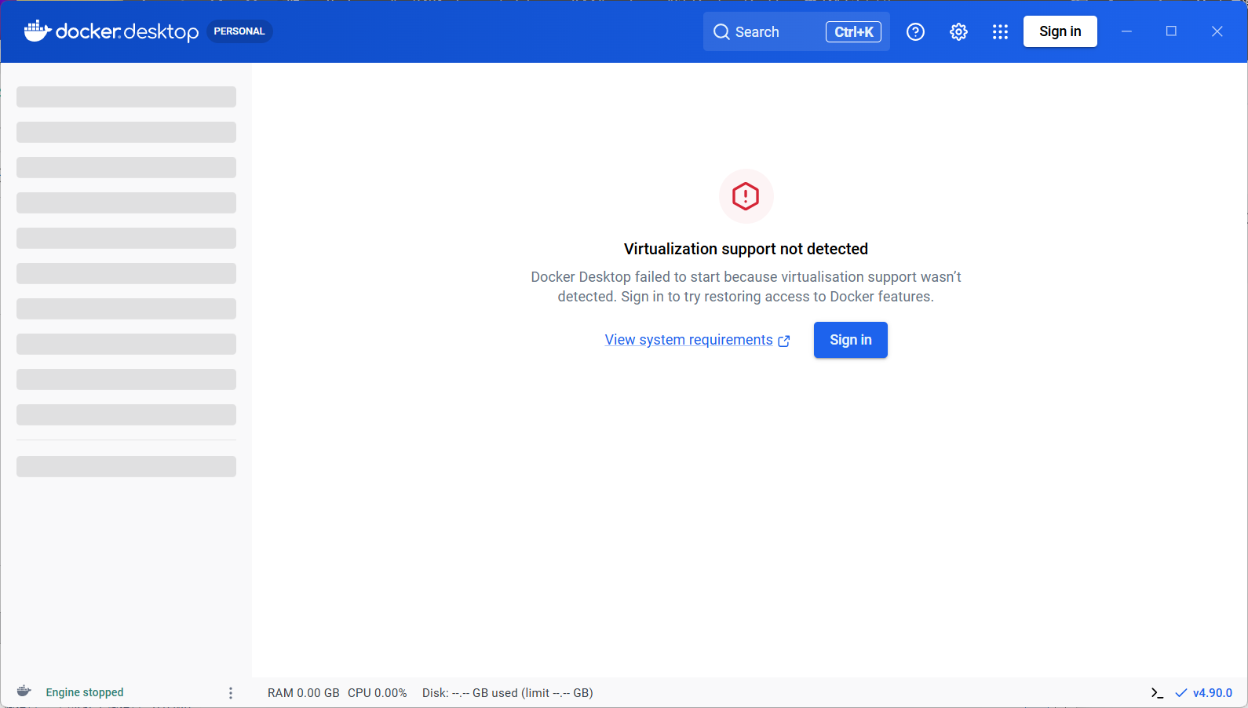
分支：虛擬化錯誤
疑難排解（選用） · 分支 A1
若出現 Virtualization support not detected，才進入此分支；正常者直接前往「重新檢查」。
31
Notes:
分支：虛擬化錯誤
若出現 Virtualization support not detected，才進入此分支；正常者直接前往「重新檢查」。
來源：C:\Users\ETLAB_NB_202204\Desktop\repo\project-delivery_3LM\images\螢幕擷取畫面 2026-09-14 134632.png

Slide 32
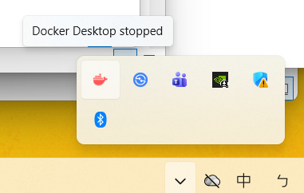
分支：停止 Docker Desktop
疑難排解（選用） · 分支 A2
疑難排解時先停止 Docker Desktop，再執行環境修復；正常流程不需要此步驟。
32
Notes:
分支：停止 Docker Desktop
疑難排解時先停止 Docker Desktop，再執行環境修復；正常流程不需要此步驟。
來源：C:\Users\ETLAB_NB_202204\Desktop\repo\project-delivery_3LM\images\螢幕擷取畫面 2026-09-14 134934.png

Slide 33
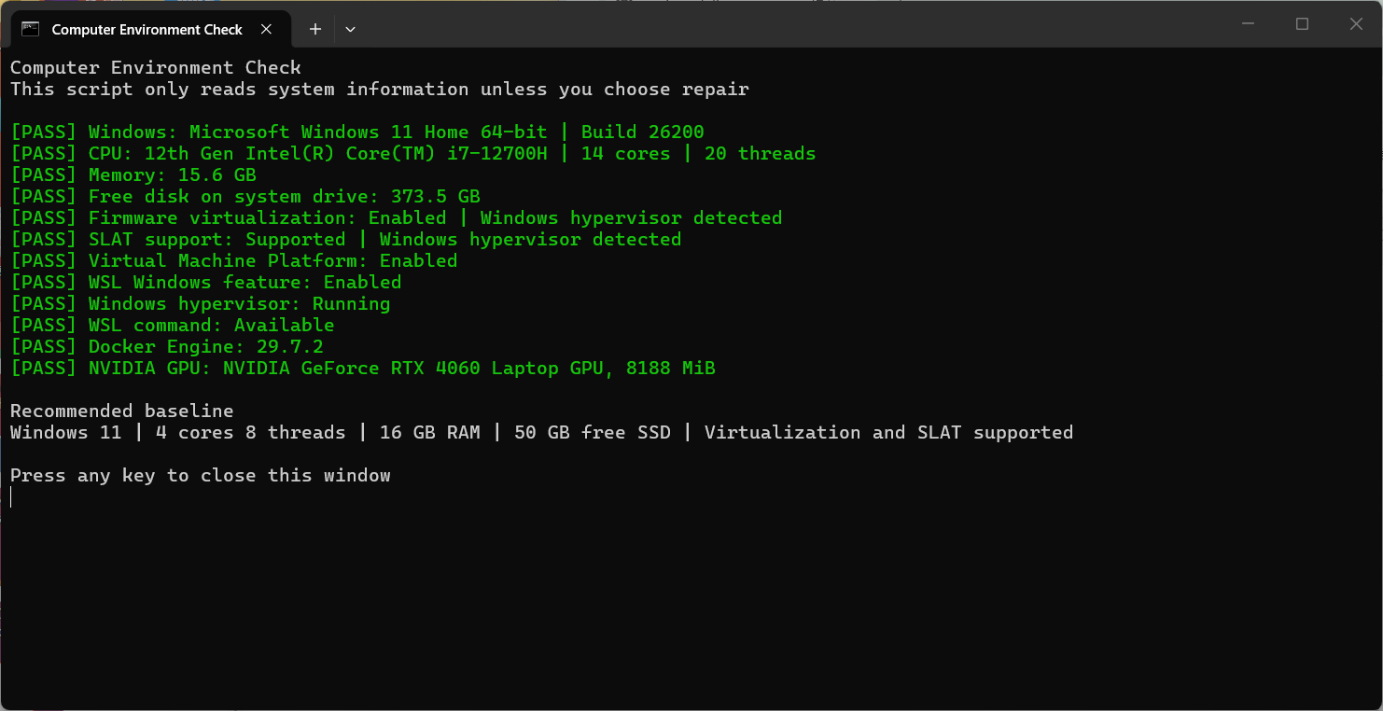
重新檢查
Docker Desktop · 27/50
Firmware virtualization、Virtual Machine Platform、WSL 與 hypervisor 都應顯示 Enabled／Running。
33
Notes:
重新檢查
Firmware virtualization、Virtual Machine Platform、WSL 與 hypervisor 都應顯示 Enabled／Running。
來源：C:\Users\ETLAB_NB_202204\Desktop\repo\project-delivery_3LM\images\螢幕擷取畫面 2026-09-14 154847.png

Slide 34
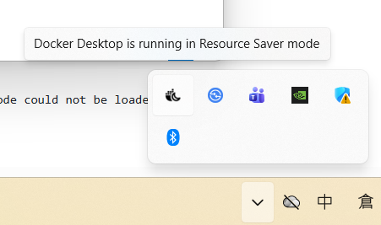
Resource Saver 模式
Docker Desktop · 28/50
Resource Saver 不等於故障；Docker 閒置時會降低資源使用。
34
Notes:
Resource Saver 模式
Resource Saver 不等於故障；Docker 閒置時會降低資源使用。
來源：C:\Users\ETLAB_NB_202204\Desktop\repo\project-delivery_3LM\images\螢幕擷取畫面 2026-09-14 155955.png

Slide 35
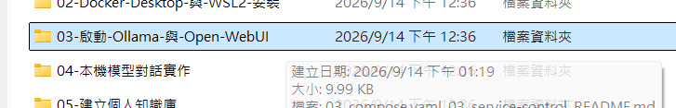
進入第 03 單元
服務啟動 · 29/50
開啟「03-啟動-Ollama-與-Open-WebUI」資料夾。
35
Notes:
進入第 03 單元
開啟「03-啟動-Ollama-與-Open-WebUI」資料夾。
來源：C:\Users\ETLAB_NB_202204\Desktop\repo\project-delivery_3LM\images\螢幕擷取畫面 2026-09-14 160501.png

Slide 36
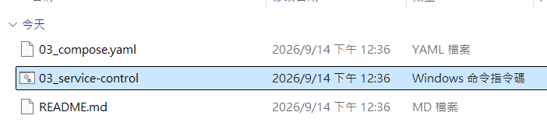
認識第 03 單元檔案
服務啟動 · 30/50
03_compose.yaml 定義服務；03_service-control 是操作入口。
36
Notes:
認識第 03 單元檔案
03_compose.yaml 定義服務；03_service-control 是操作入口。
來源：C:\Users\ETLAB_NB_202204\Desktop\repo\project-delivery_3LM\images\螢幕擷取畫面 2026-09-14 160516.png

Slide 37
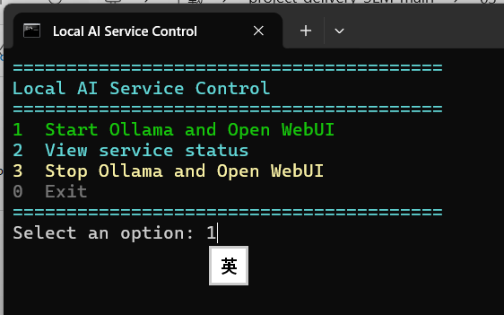
啟動本機 AI 服務
服務啟動 · 31/50
按兩下服務控制程式，輸入 1 啟動 Ollama 與 Open WebUI。
37
Notes:
啟動本機 AI 服務
按兩下服務控制程式，輸入 1 啟動 Ollama 與 Open WebUI。
來源：C:\Users\ETLAB_NB_202204\Desktop\repo\project-delivery_3LM\images\螢幕擷取畫面 2026-09-14 160541.png

Slide 38
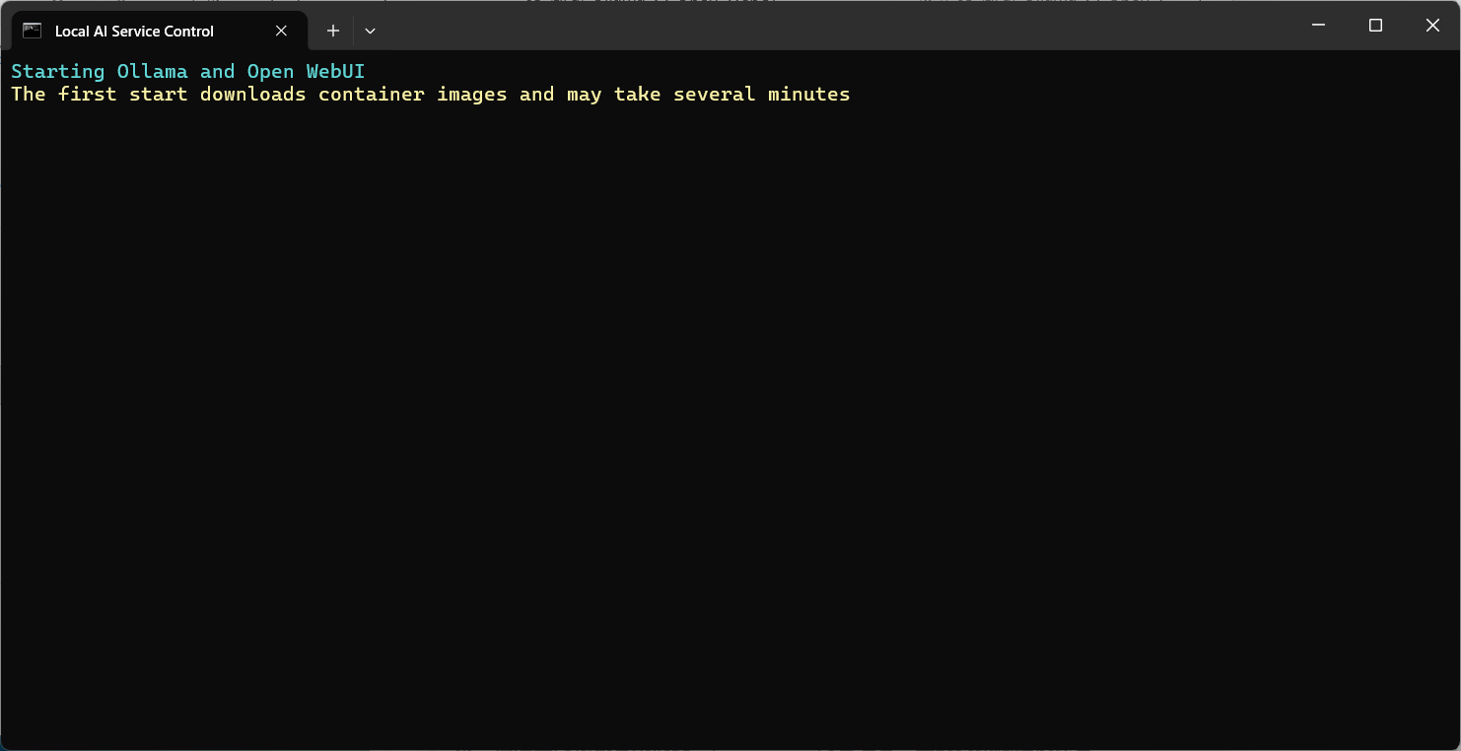
第一次啟動需要等待
服務啟動 · 32/50
系統會下載容器映像；時間依網路速度而定，視窗保持開啟。
38
Notes:
第一次啟動需要等待
系統會下載容器映像；時間依網路速度而定，視窗保持開啟。
來源：C:\Users\ETLAB_NB_202204\Desktop\repo\project-delivery_3LM\images\螢幕擷取畫面 2026-09-14 160553.png

Slide 39
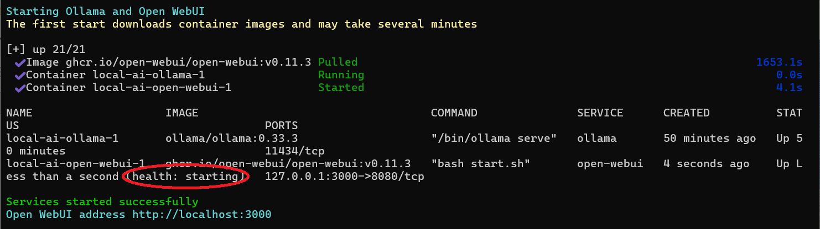
腳本持續檢查服務
服務啟動 · 33/50
health: starting 表示仍在啟動。保持視窗開啟，不要自行連線；腳本約每 5 秒更新 health、HTTP 與剩餘時間。
39
Notes:
腳本持續檢查服務
health: starting 表示仍在啟動。保持視窗開啟，不要自行連線；腳本約每 5 秒更新 health、HTTP 與剩餘時間。
來源：C:/Users/ETLAB_NB_202204/Desktop/repo/project-delivery_3LM/images/螢幕擷取畫面 2026-09-14 174828.png

Slide 40
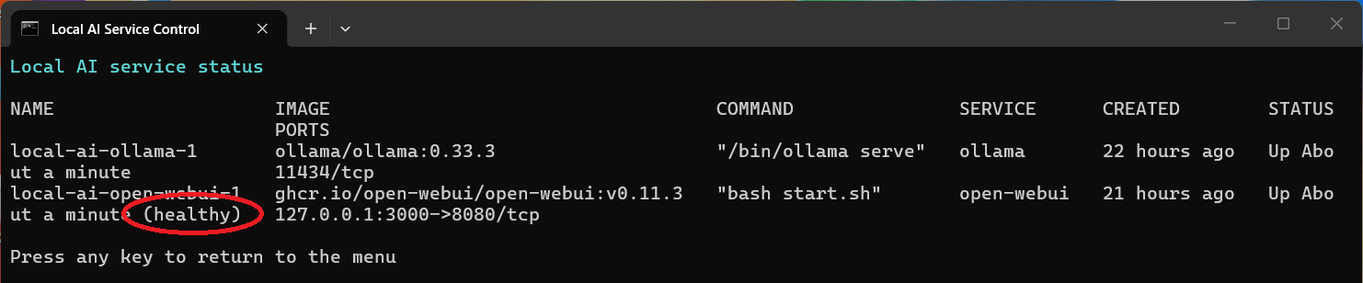
完成後自動開啟網頁
服務啟動 · 34/50
當 open-webui 顯示 healthy 且 localhost:3000 回傳 HTTP 200，腳本會自動開啟瀏覽器，不需手動輸入網址。
40
Notes:
完成後自動開啟網頁
當 open-webui 顯示 healthy 且 localhost:3000 回傳 HTTP 200，腳本會自動開啟瀏覽器，不需手動輸入網址。
來源：C:/Users/ETLAB_NB_202204/Desktop/repo/project-delivery_3LM/images/螢幕擷取畫面 2026-09-15 174829.png

Slide 41
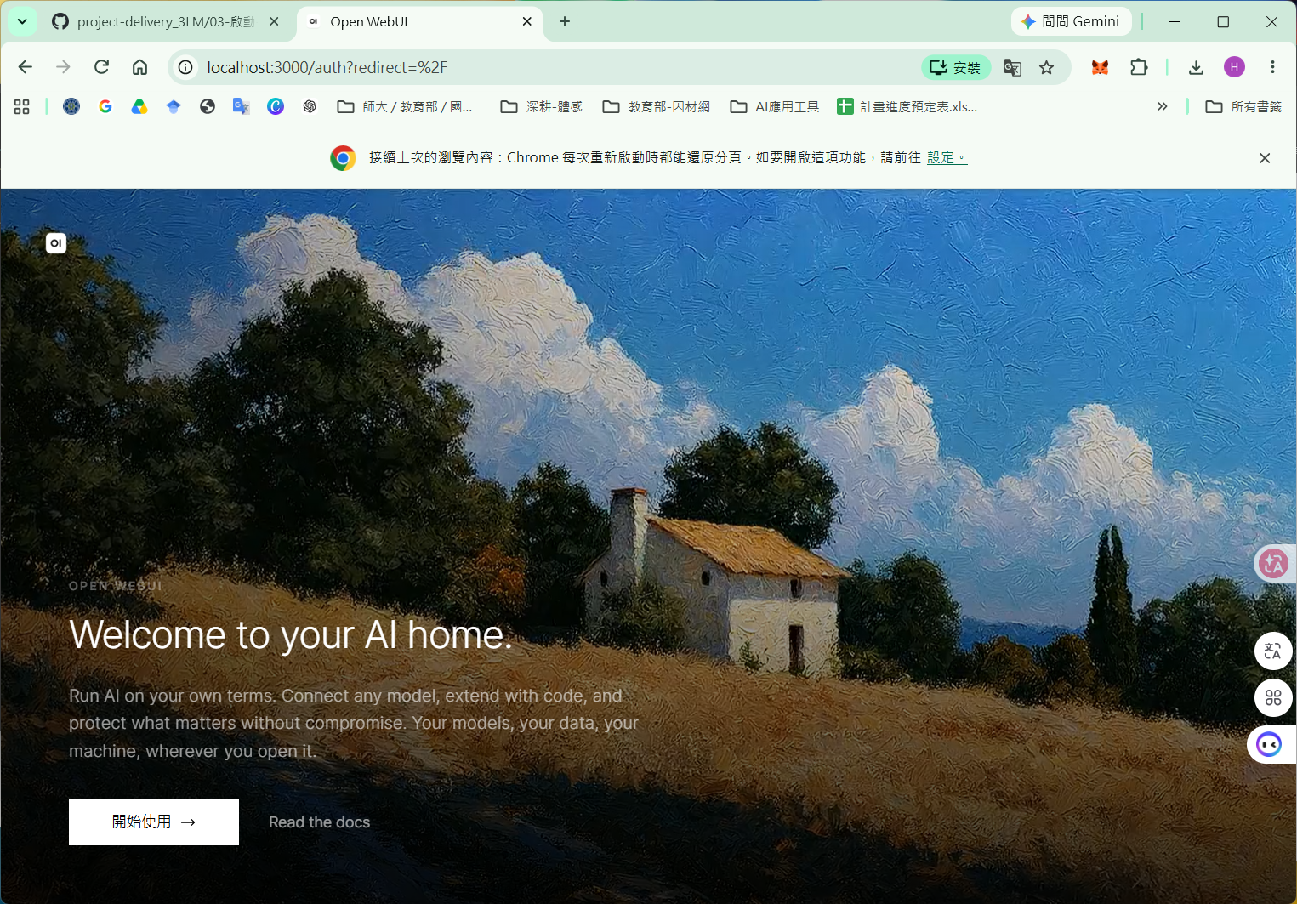
瀏覽器自動開啟 Open WebUI
Open WebUI · 35/50
腳本完成檢查後會自動開啟 localhost:3000。若瀏覽器沒有開啟，再手動輸入網址並按「開始使用」。
41
Notes:
瀏覽器自動開啟 Open WebUI
腳本完成檢查後會自動開啟 localhost:3000。若瀏覽器沒有開啟，再手動輸入網址並按「開始使用」。
來源：C:\Users\ETLAB_NB_202204\Desktop\repo\project-delivery_3LM\images\螢幕擷取畫面 2026-09-14 174840.png

Slide 42
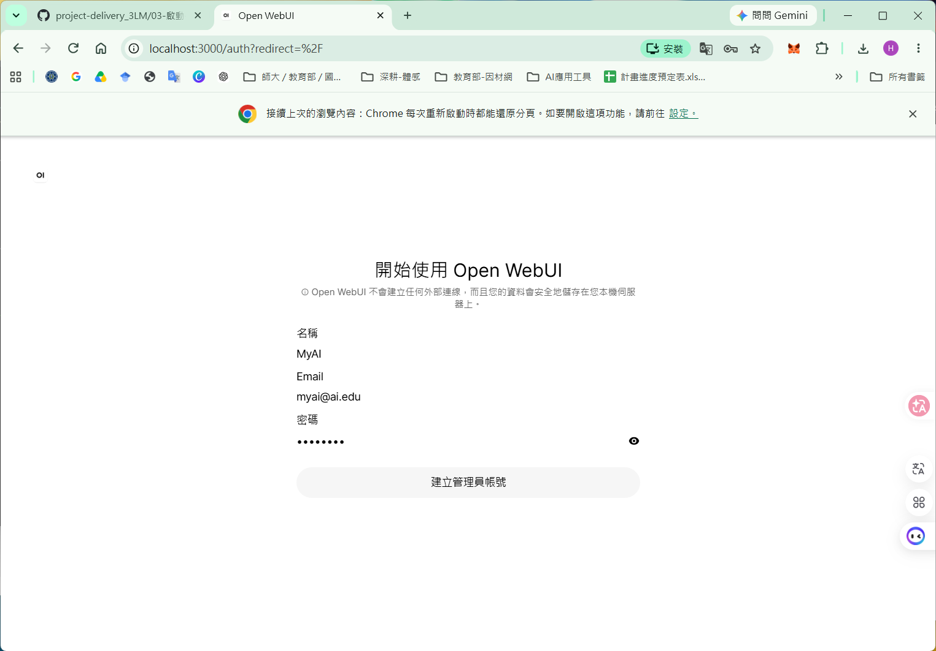
建立第一個管理員帳號
Open WebUI · 36/50
第一個註冊帳號會成為管理員；Email 可使用課堂示範格式。
42
Notes:
建立第一個管理員帳號
第一個註冊帳號會成為管理員；Email 可使用課堂示範格式。
來源：C:\Users\ETLAB_NB_202204\Desktop\repo\project-delivery_3LM\images\螢幕擷取畫面 2026-09-14 175050.png

Slide 43
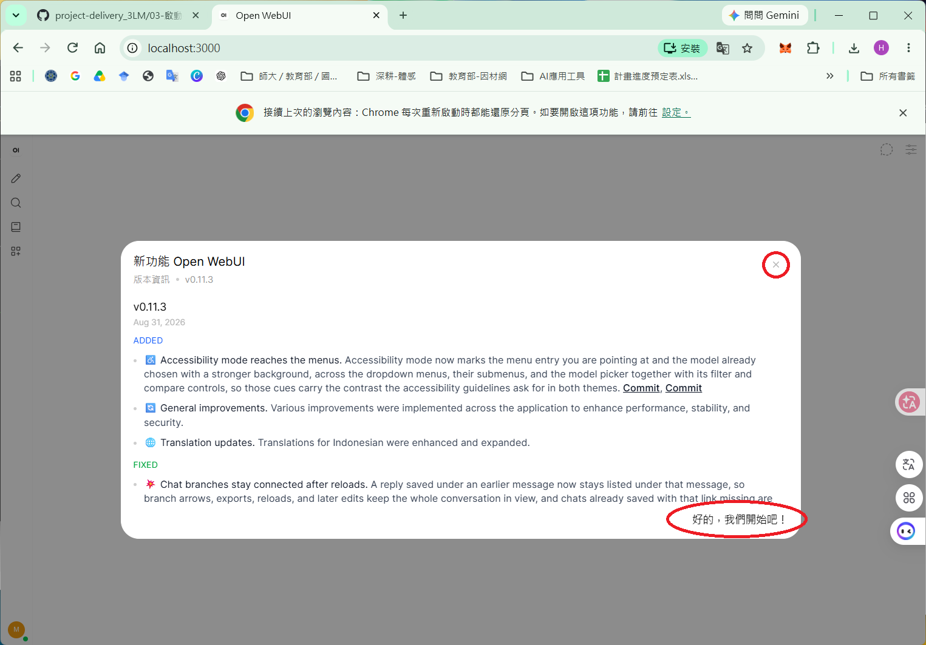
進入 Open WebUI
Open WebUI · 37/50
關閉版本資訊視窗，回到主畫面。
43
Notes:
進入 Open WebUI
關閉版本資訊視窗，回到主畫面。
來源：C:\Users\ETLAB_NB_202204\Desktop\repo\project-delivery_3LM\images\螢幕擷取畫面 2026-09-14 175105.png

Slide 44
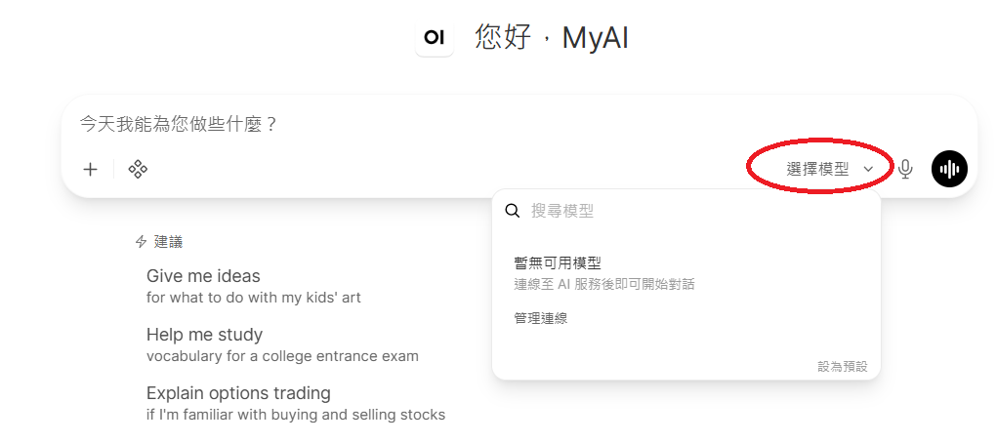
尚未安裝可用模型
本機模型 · 38/50
模型選單顯示暫無可用模型，下一步到設定下載。
44
Notes:
尚未安裝可用模型
模型選單顯示暫無可用模型，下一步到設定下載。
來源：C:\Users\ETLAB_NB_202204\Desktop\repo\project-delivery_3LM\images\螢幕擷取畫面 2026-09-14 175123.png

Slide 45
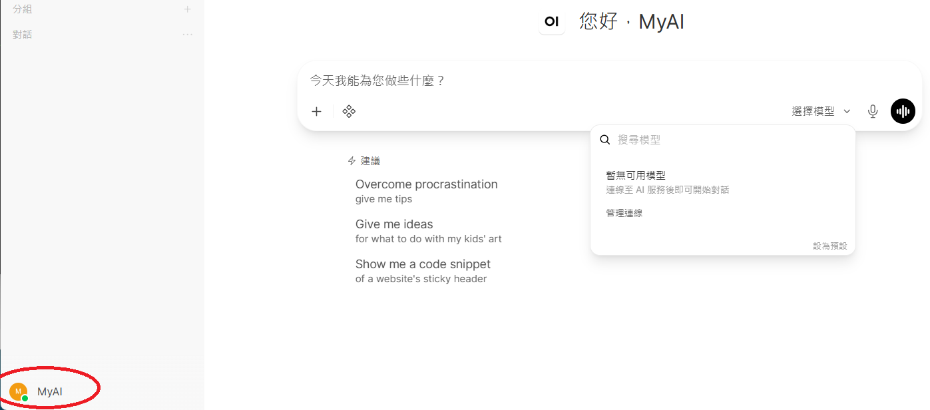
開啟個人與管理設定
本機模型 · 39/50
按左下角帳號名稱，進入設定與管理介面。
45
Notes:
開啟個人與管理設定
按左下角帳號名稱，進入設定與管理介面。
來源：C:\Users\ETLAB_NB_202204\Desktop\repo\project-delivery_3LM\images\螢幕擷取畫面 2026-09-14 175148.png

Slide 46
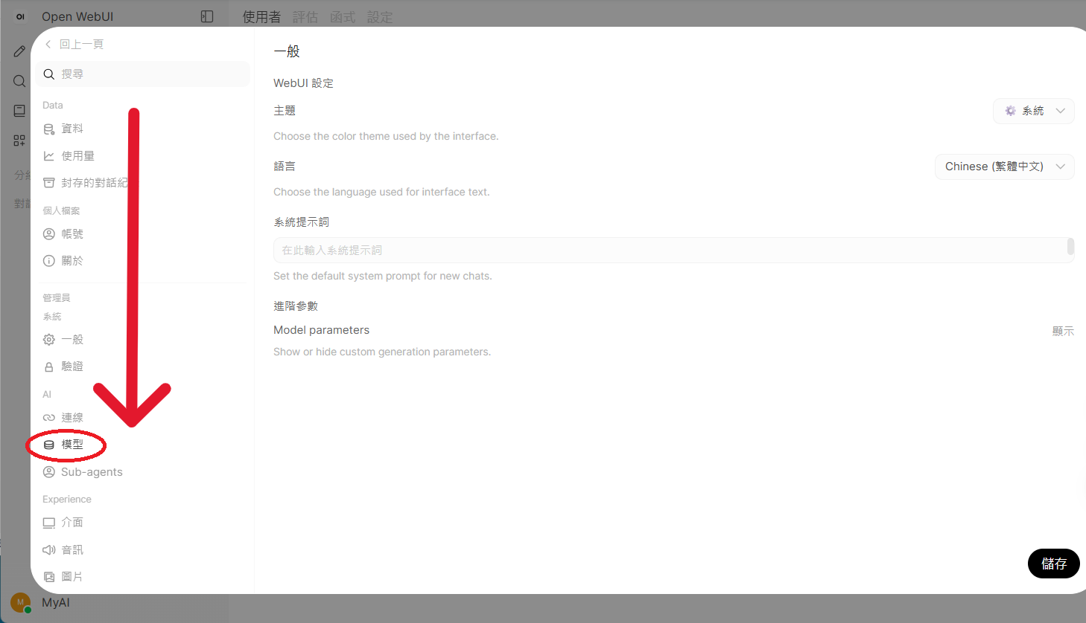
進入模型設定
本機模型 · 40/50
管理員面板左側選「模型」。
46
Notes:
進入模型設定
管理員面板左側選「模型」。
來源：C:\Users\ETLAB_NB_202204\Desktop\repo\project-delivery_3LM\images\螢幕擷取畫面 2026-09-14 175413.png

Slide 47
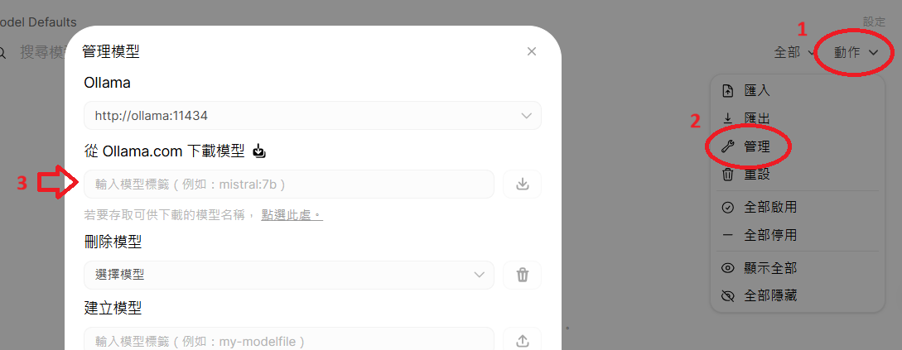
開啟 Ollama 模型管理
本機模型 · 41/50
右上角依序選「動作」→「管理」。
47
Notes:
開啟 Ollama 模型管理
右上角依序選「動作」→「管理」。
來源：C:\Users\ETLAB_NB_202204\Desktop\repo\project-delivery_3LM\images\螢幕擷取畫面 2026-09-14 175539.png

Slide 48
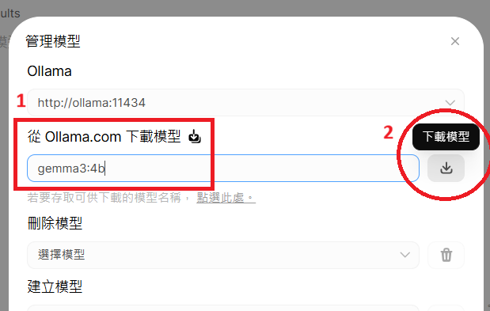
輸入模型標籤
本機模型 · 42/50
在 Ollama.com 下載欄輸入 gemma3:4b，按下載。
48
Notes:
輸入模型標籤
在 Ollama.com 下載欄輸入 gemma3:4b，按下載。
來源：C:\Users\ETLAB_NB_202204\Desktop\repo\project-delivery_3LM\images\螢幕擷取畫面 2026-09-14 175557.png

Slide 49
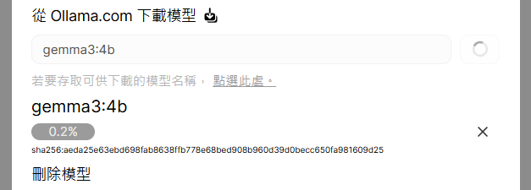
模型下載已開始
本機模型 · 43/50
出現模型名稱與進度條後，保持頁面與服務運作。
49
Notes:
模型下載已開始
出現模型名稱與進度條後，保持頁面與服務運作。
來源：C:\Users\ETLAB_NB_202204\Desktop\repo\project-delivery_3LM\images\螢幕擷取畫面 2026-09-14 175608.png

Slide 50
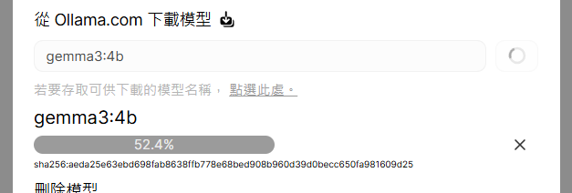
等待大型模型下載
本機模型 · 44/50
下載可能需較長時間；百分比持續上升即可。
50
Notes:
等待大型模型下載
下載可能需較長時間；百分比持續上升即可。
來源：C:\Users\ETLAB_NB_202204\Desktop\repo\project-delivery_3LM\images\螢幕擷取畫面 2026-09-14 182023.png

Slide 51
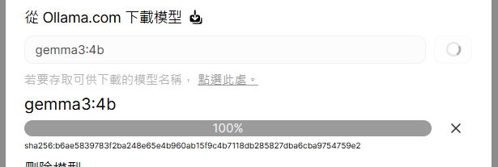
模型下載完成
本機模型 · 45/50
進度到 100% 後，等待模型出現在清單。
51
Notes:
模型下載完成
進度到 100% 後，等待模型出現在清單。
來源：C:\Users\ETLAB_NB_202204\Desktop\repo\project-delivery_3LM\images\螢幕擷取畫面 2026-09-14 183355.png

Slide 52
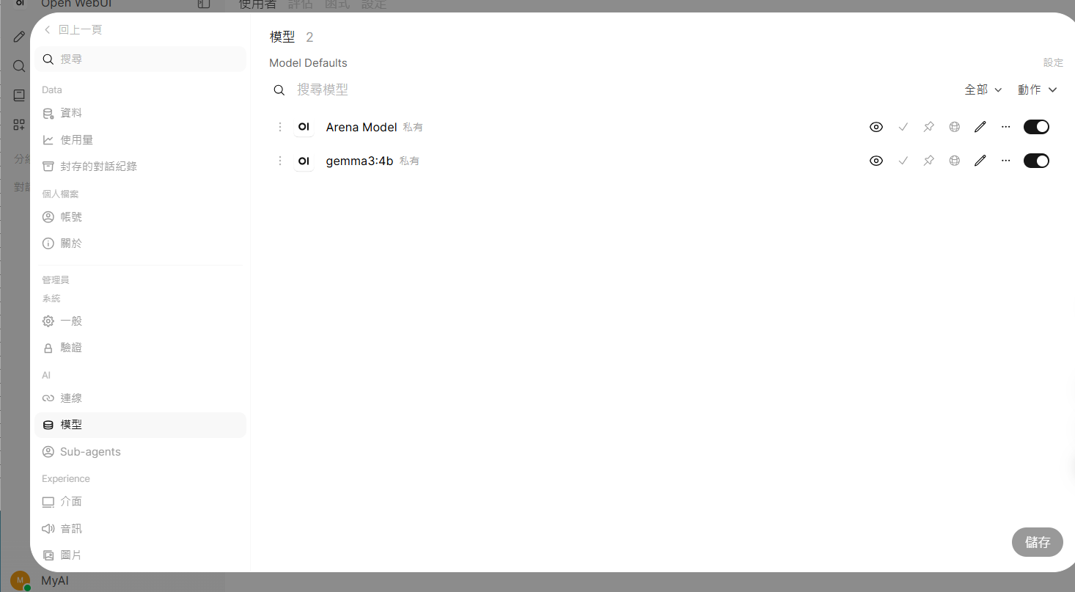
確認模型已加入
本機模型 · 46/50
模型清單出現 gemma3:4b，且右側開關已啟用。
52
Notes:
確認模型已加入
模型清單出現 gemma3:4b，且右側開關已啟用。
來源：C:\Users\ETLAB_NB_202204\Desktop\repo\project-delivery_3LM\images\螢幕擷取畫面 2026-09-14 183433.png

Slide 53
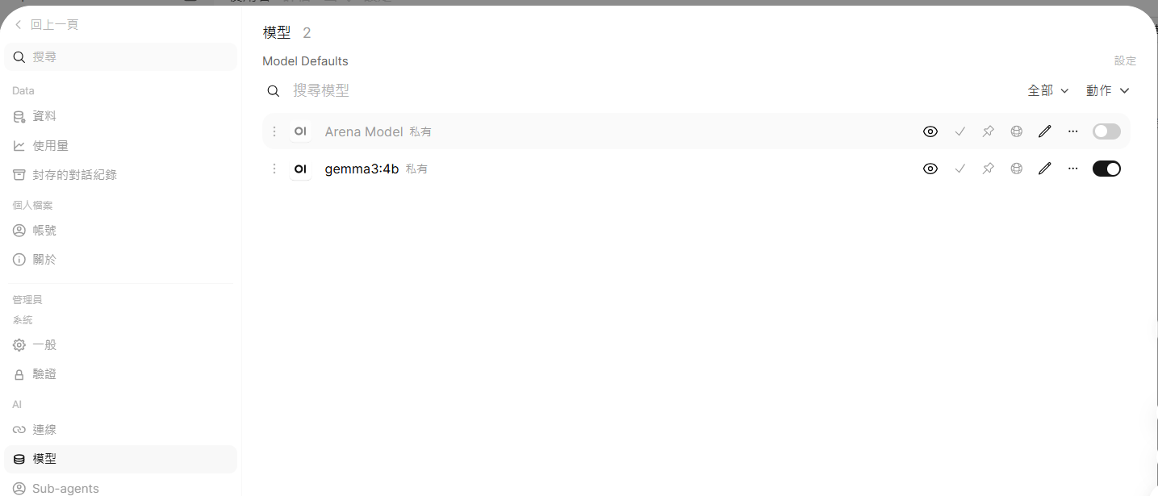
隱藏 Arena Model
本機模型 · 47/50
若不需要 Arena Model，可關閉右側開關，讓選單更單純。
53
Notes:
隱藏 Arena Model
若不需要 Arena Model，可關閉右側開關，讓選單更單純。
來源：C:\Users\ETLAB_NB_202204\Desktop\repo\project-delivery_3LM\images\螢幕擷取畫面 2026-09-14 183454.png

Slide 54
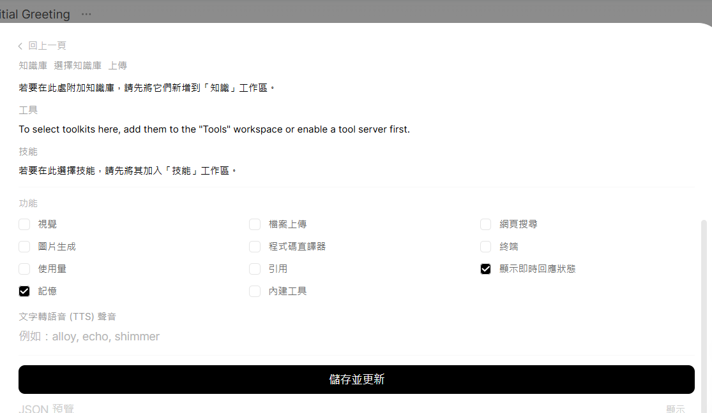
依畫面設定模型功能
本機模型 · 48/50
將開關設定成與畫面一致：只開啟「記憶」與「顯示即時回應狀態」，再按「儲存並更新」。
54
Notes:
依畫面設定模型功能
將開關設定成與畫面一致：只開啟「記憶」與「顯示即時回應狀態」，再按「儲存並更新」。
來源：C:\Users\ETLAB_NB_202204\Desktop\repo\project-delivery_3LM\images\螢幕擷取畫面 2026-09-14 183455.png

Slide 55
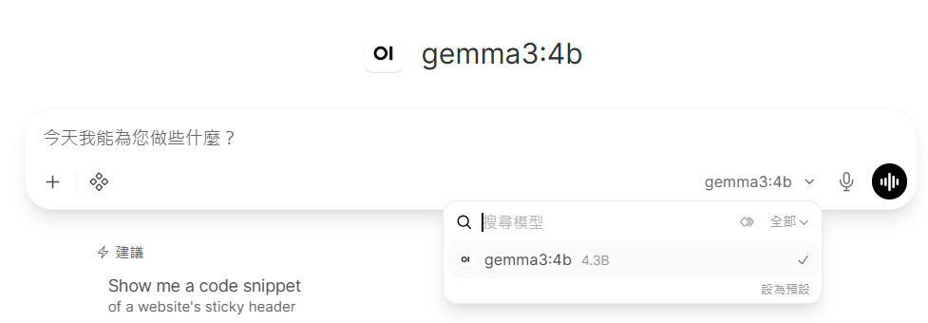
選擇 gemma3:4b
本機模型 · 49/50
回到對話首頁，從模型選單選 gemma3:4b。
55
Notes:
選擇 gemma3:4b
回到對話首頁，從模型選單選 gemma3:4b。
來源：C:\Users\ETLAB_NB_202204\Desktop\repo\project-delivery_3LM\images\螢幕擷取畫面 2026-09-14 183522.png

Slide 56
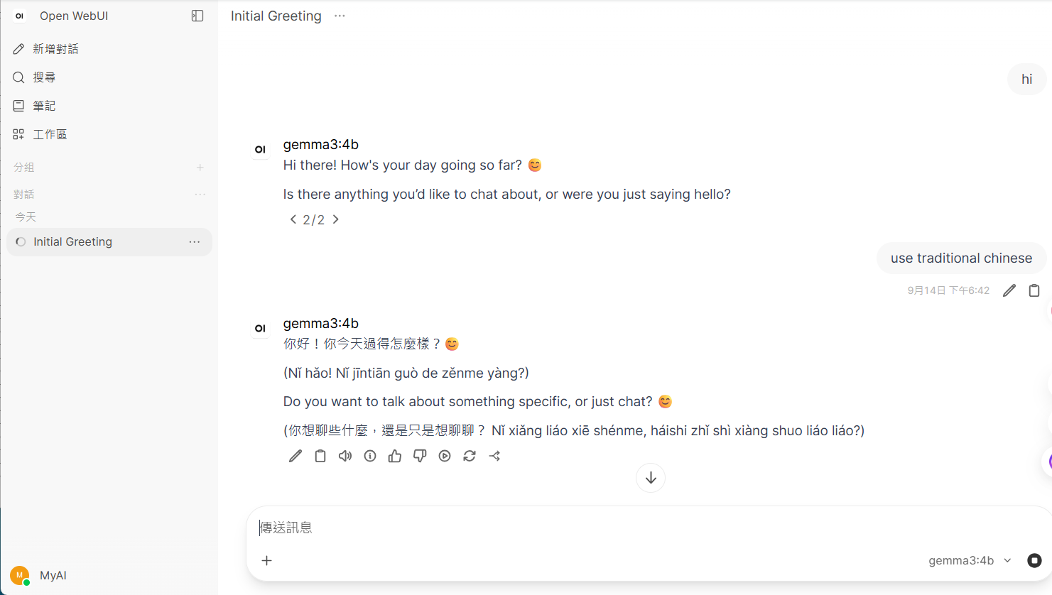
完成第一次本機對話
本機模型 · 50/50
輸入簡單測試句並確認模型能回覆；語言風格可用系統提示詞再調整。
56
Notes:
完成第一次本機對話
輸入簡單測試句並確認模型能回覆；語言風格可用系統提示詞再調整。
來源：C:\Users\ETLAB_NB_202204\Desktop\repo\project-delivery_3LM\images\螢幕擷取畫面 2026-09-14 184259.png

Slide 57
下次開機的啟動方式
每次開機都可依照相同步驟確認服務並開啟 Open WebUI
01
啟動 Docker Desktop
等待左下角顯示 Engine running
02
開啟第 03 單元
按兩下 03_service-control.cmd
03
輸入 1
腳本約每 5 秒檢查，最長等待 180 秒
04
等待瀏覽器自動開啟
看到 Open WebUI 後，使用原有帳號登入
曾選 3 停止時，選 1 重新啟動。未手動停止時，容器可能自行恢復，選 1 仍可確認服務並開啟網頁。
57
Notes:
下次開機的建議流程。Compose 使用 restart: unless-stopped。即使容器已自行恢復，執行腳本並選擇 1 仍可完成健康檢查並自動開啟網頁。

Slide 58
做到這裡，就完成了本機 AI 基礎環境
Docker → Ollama → Open WebUI → gemma3:4b
Docker Engine 正常執行
服務可從 localhost:3000 開啟
gemma3:4b 已下載並能產生回覆
本份內容到此為止：單元 00～04。
Windows 11 地端 AI 建置實作
58
Notes:
總結單元 00～04 的實作成果；本份簡報不預告後續單元。

